Slide 1
Les 5 Stad en wijk Participatie
15 juni 2021

Slide 2
Inhoud van deze les
Doelgroepanalyse
Bewonersparticipatie

Slide 3
Begrippen
Doelgroep analyse | Functie van de doelgroep analyse binnen sociale sector kennen. Wat moet je waarvoor weten bij de inrichting van een gebied. Doelgroepen op leeftijd in kunnen delen. Ontwikkelingsfases van kinderen en jongeren kennen.
Bewonersparticipatie bij de inrichting van een gebied | Wat is bewonersparticipatie, hoe kun je dat organiseren? Wat is de rol van de gemeente hierbij en welke maatschappelijke organisaties zijn hierbij betrokken. Participatieladder kennen. Succesfactoren en valkuilen van bewonersparticipatie kennen.

Slide 4
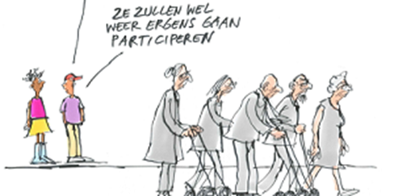
1. Doelgroep analyse
Over wie hebben we het?

Slide 5
Doelgroepen; met en voor wie
Bij bewonersparticipatie is het belangrijk om vast te stellen met wie je gaat samenwerken aan een project.
Die doelgroep bepaal je vaak ook samen met alle betrokken partijen.
Bij een doelgroep analyse verzamel je informatie over bv. leeftijd, school, gezinssamenstelling, adres, behoefte en wensen. Hierdoor ontstaat een ‘plaatje’ dat richting geeft aan je project.
Passend bij de doelgroep en je opdracht, betrek je de bewoners op een passende manier.

Slide 6
Indeling op leeftijdscategorie

Slide 7
Aspecten van de ontwikkeling:

Slide 8
2. Bewonersparticipatie

Slide 10
Kinderen

Slide 11
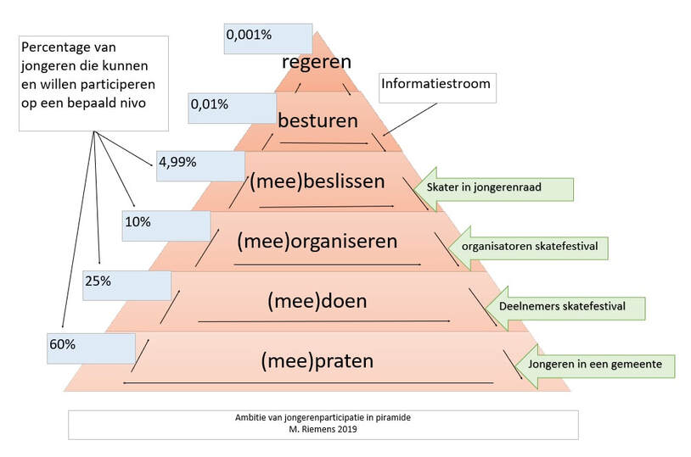
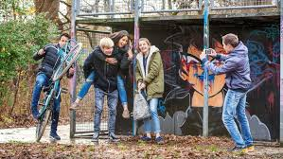
Jongeren

Slide 12
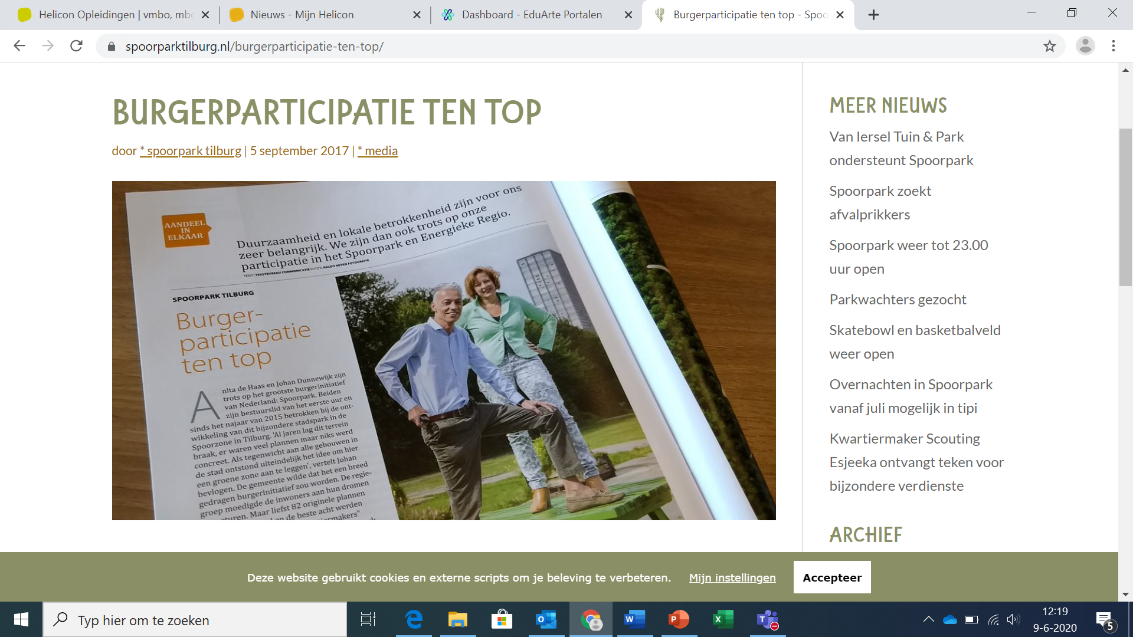
Goed voorbeeld:

Slide 13
Even een filmpje kijken:
https://www.youtube.com/watch?time_continue=12&v=uZ_bor50EgU&feature=emb_logo
Gemeente had geen bestemming voor dit gebied
Met betrokken burgers plannen gemaakt , burgerinitiatief 100%
Financiering deels particulieren en groter deel door gemeente

Slide 14
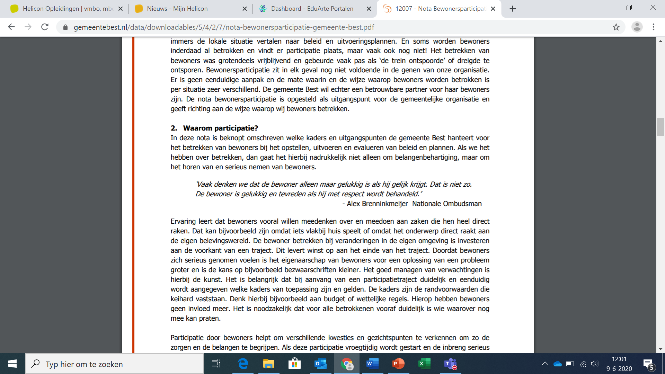
Waarom wil een Gemeente bewoners betrekken?!

Slide 15
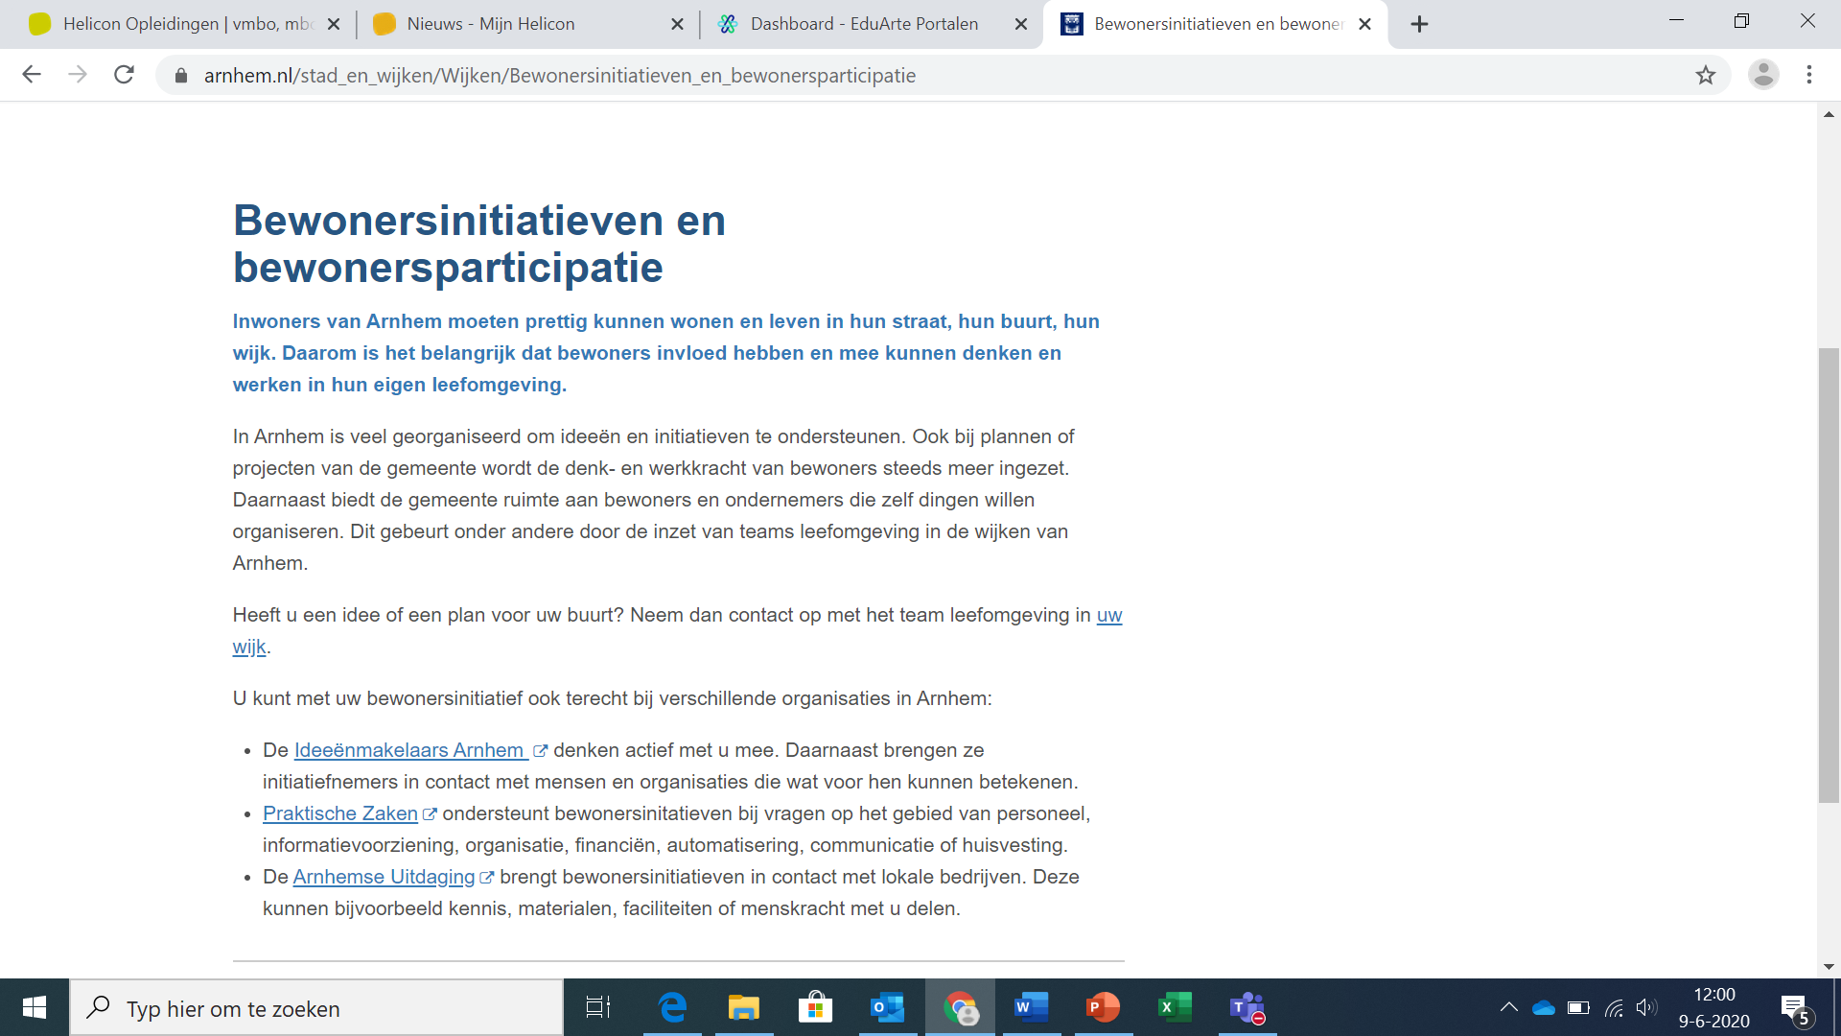
De Gemeente kan hierin samenwerken met organisaties:

Slide 16
Hoe worden bewoners betrokken:

Slide 17
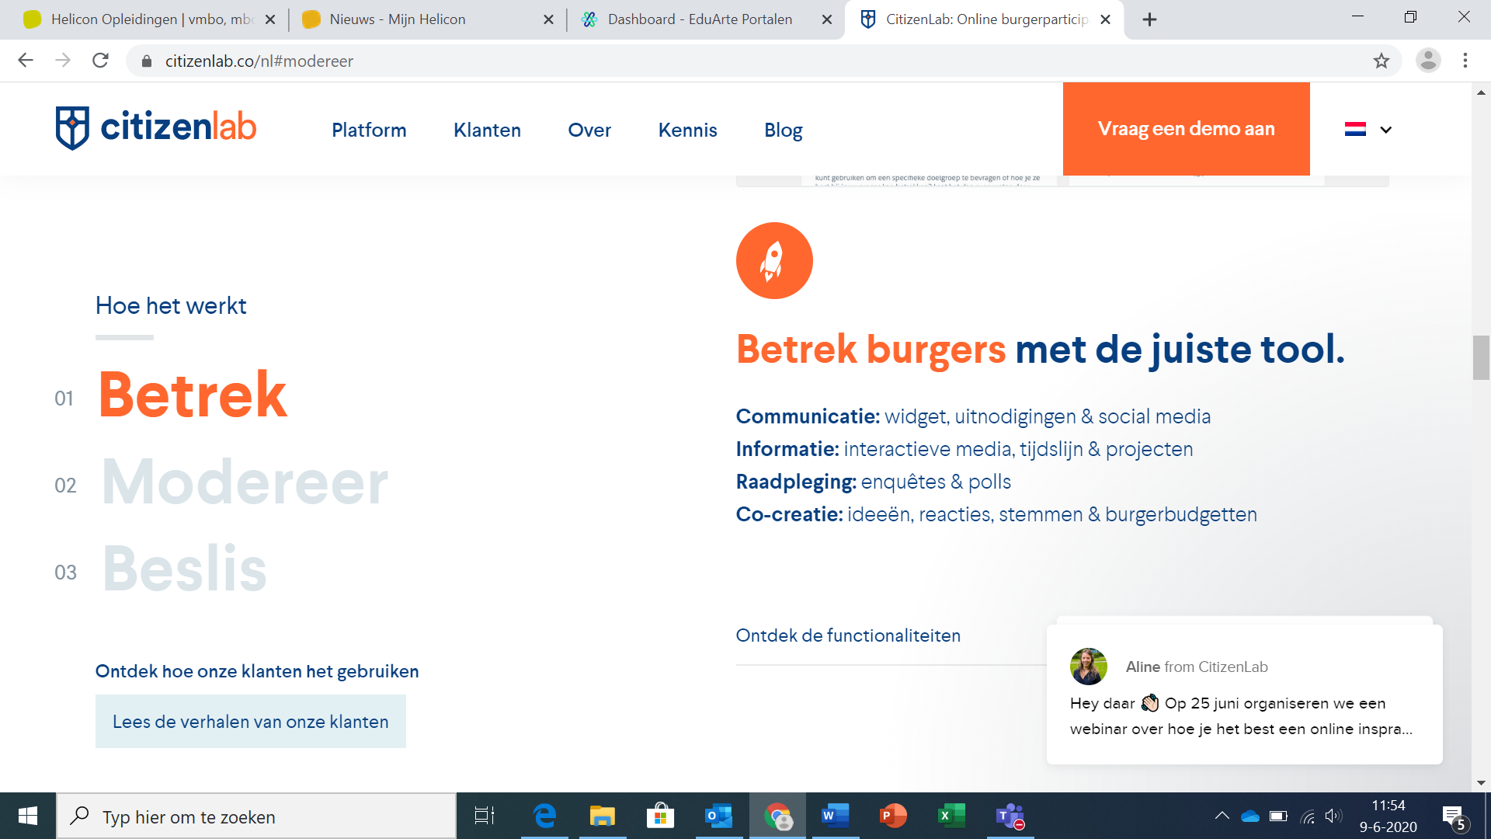
En gebruik maken van allerlei tools:

Slide 18
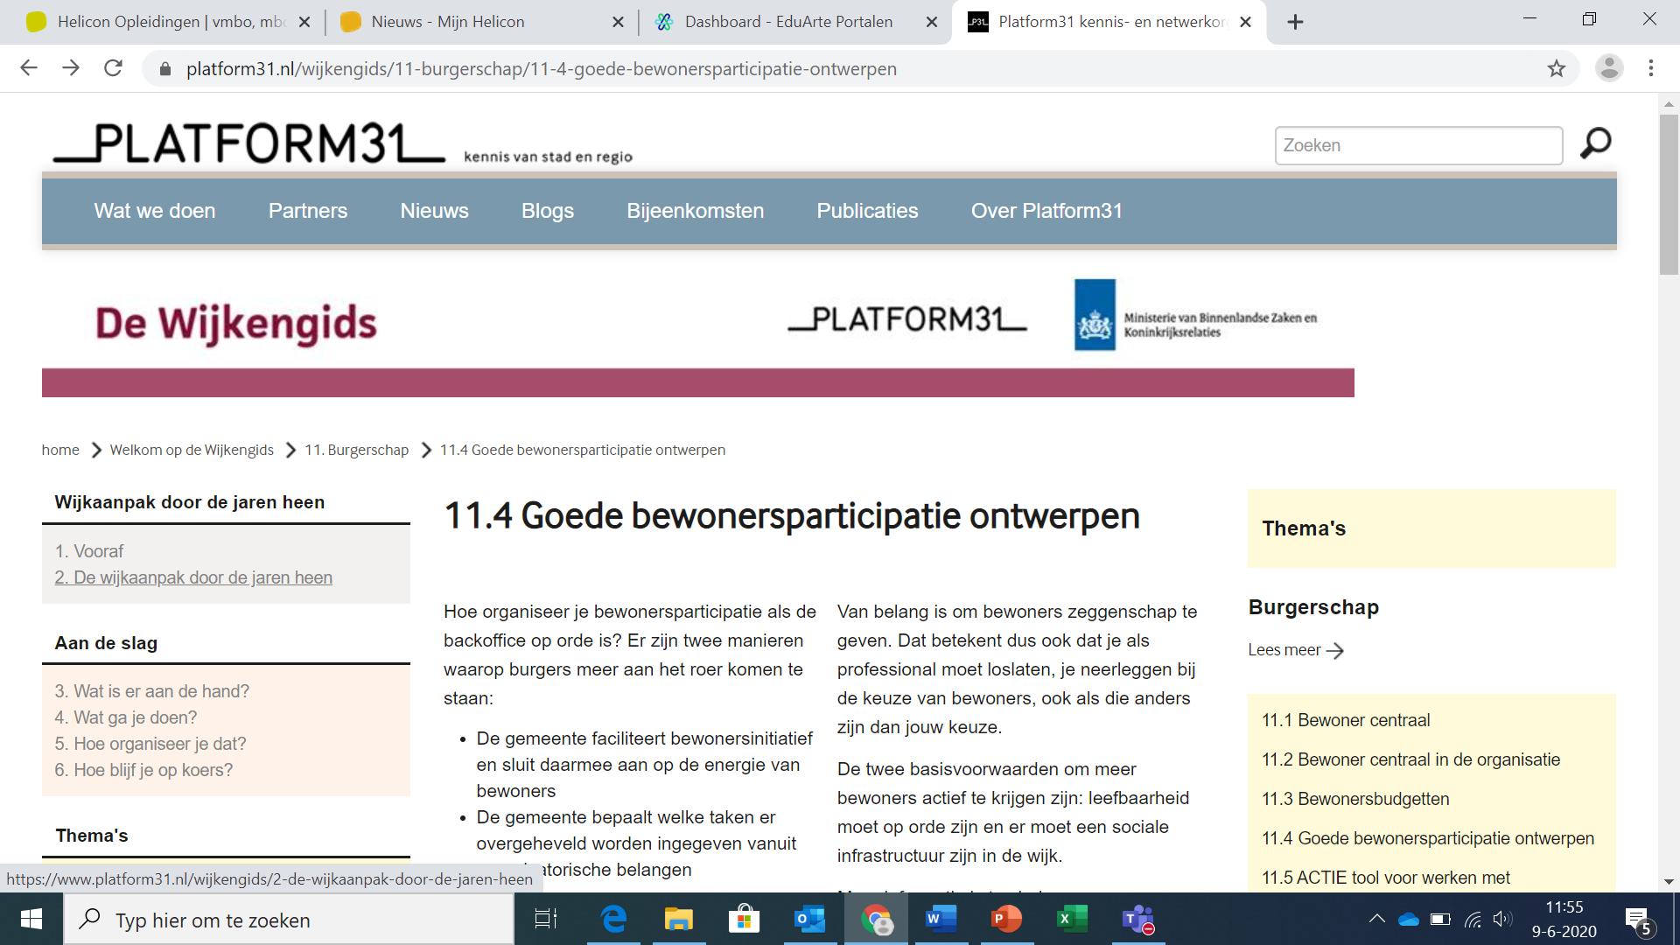
Er zijn veel organisaties die participatie onderzoeken en ondersteunen:

Slide 19
Werkvormen voor participatie: hoe doe je dat?!

Slide 20
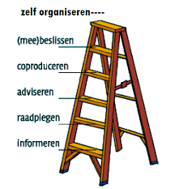
Bewonersparticipatie
Aanleiding
Onderzoek
Plan
Uitvoering
Evaluatie
Participatie bij onderzoek?
Participatie bij plan maken?
Participatie bij beslissing?
Participatie bij uitvoering?

Slide 21
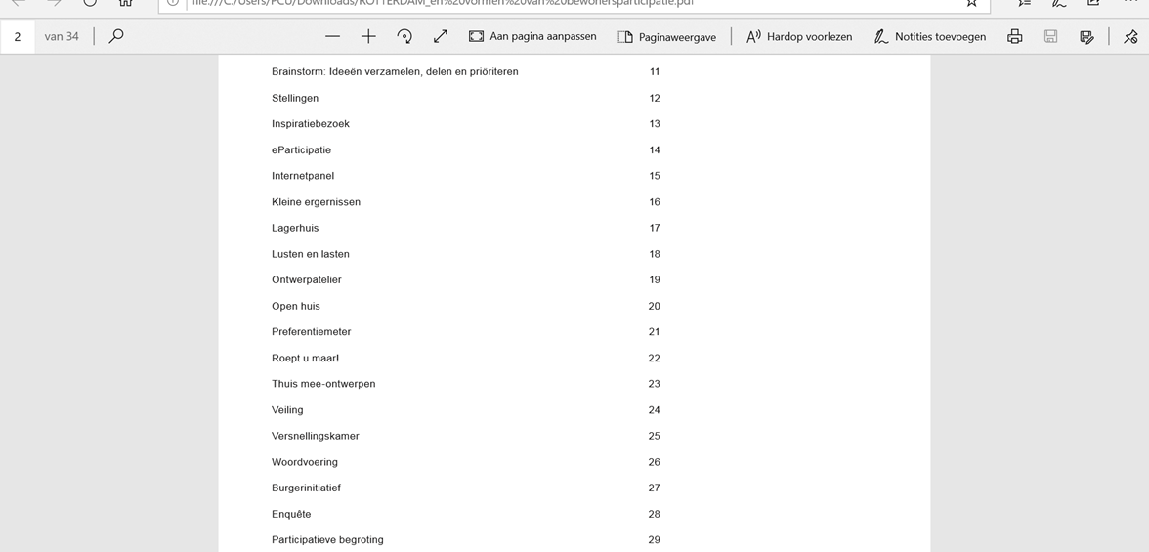
Werkvormen: zie de link in Wiki bij les 5!

Slide 22
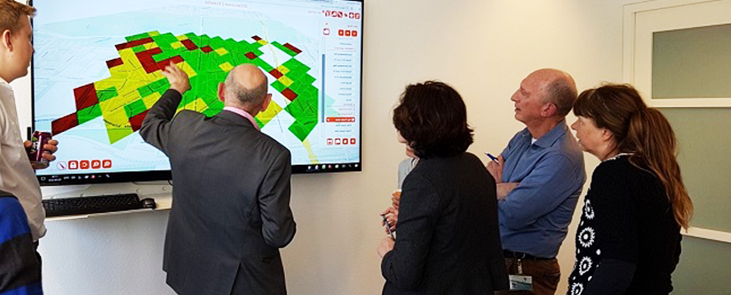

Slide 23
Opdracht
Bespreek de input van deze les in je IBS-groep en maak een duidelijk plan voor de participatie van een specifieke doelgroep. Neem daar de volgende vragen mee:
De doelgroep: richten jullie je op een speciale doelgroep (bv. jongeren) of ook de omwonenden?
Bij welke fase van het proces willen jullie deze doelgroep betrekken? (denk aan het proces, slide 20)
In welke mate willen jullie deze doelgroep betrekken (denk aan de ladder, slide 20)
Welke werkvormen passen hierbij en willen jullie gaan inzetten?
Hoe gaan jullie dat in een planning zetten?
Wat moet jullie er verder nog voor uitzoeken of regelen?
Je kunt hieraan nu gaan werken; de volgende les starten we met korte terugkoppeling uit iedere groep.

Slide 24
Dat was het weer voor deze week!
Succes met de opdracht en fijne week nog.

